Slide 1

掌贝
功能总述
制作：掌贝培训部

Slide 2
掌贝·让天下没有难做的掌柜
学习本课程，你将收获：
掌贝服务商及销售员必须知道的掌贝所有功能
每个功能的特点及其优点
每个功能所应对的应用场景

Slide 3
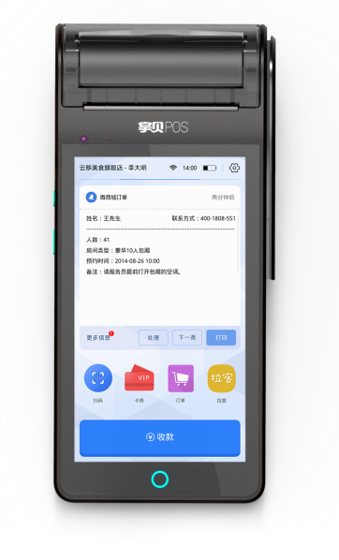
功能目录
融合
支付
储值卡
会员
系统
拉客
系统
微商城
优惠券
Ps:全屏状态下可点击相对应的功能，即会跳转都相对应的功能页面。

Slide 4
功能目录
第三方应
用接入
智能
小二
融合
外卖
营销
工具
数据
中心
团购
核销
预约
智能
CRM
Ps:全屏状态下可点击相对应的功能，即会跳转都相对应的功能页面。

Slide 5
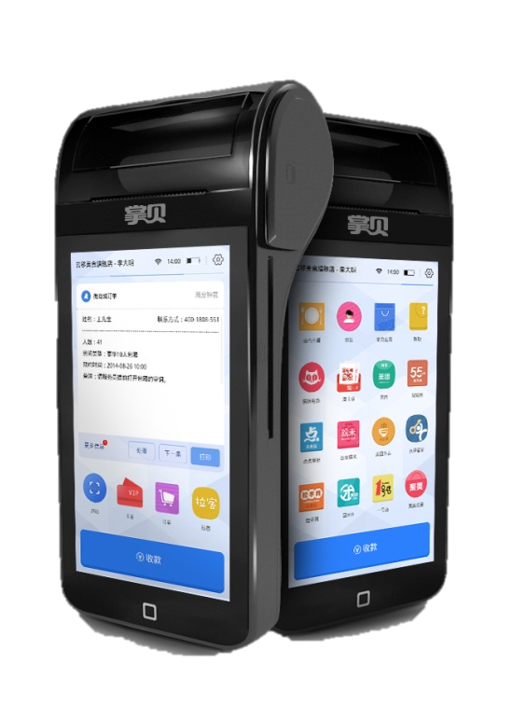





融合支付
融合支付
掌贝为适应市场需求开发融合
收款功能：
现金支付
银联刷卡
微信支付
闪惠
支付宝支付
储值卡支付
美团买单
apple pay
......
＋
更多
微信支付
支付宝支付
现金支付
储值卡支付
银联刷卡

Slide 6
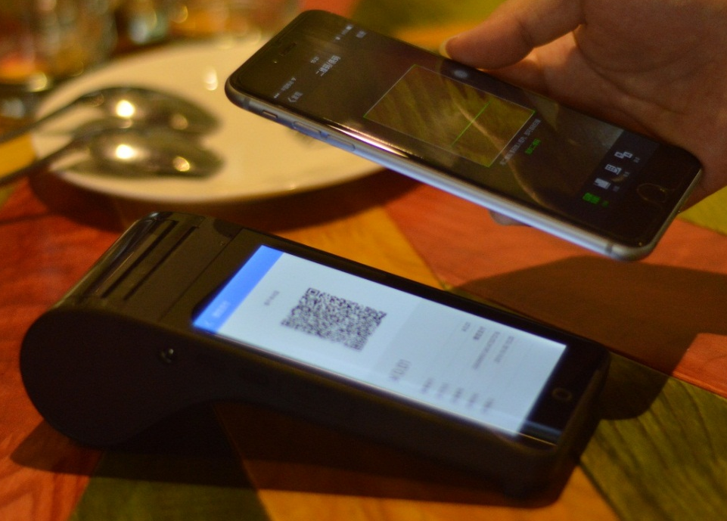
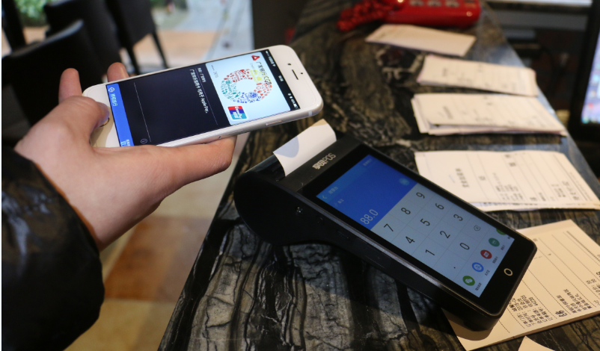
融合支付-功能优点
优点
1.支付安全，无需找零
2.支付方便快捷
3.提高客户体验
4.移动式收银
掌贝POS端使用WIFI/SIM流量卡等网络，可以实现移动式收银。
5.支付即粉丝，支付即会员
6.智能支付
在收款时，消费者若拥有多张优惠券或者会员卡，系统会自动识别最高优惠，让消费者享受最高优惠。
7.数据分析进行二次营销
通过新的移动支付方式，商户可以定位到消费者和消费记录，以及引导消费者关注商家公众号，为二次营销和数据分析打下基础。支付行为背后就是信息积累和沉淀，也是消费者营销基础数据的来源。

Slide 7
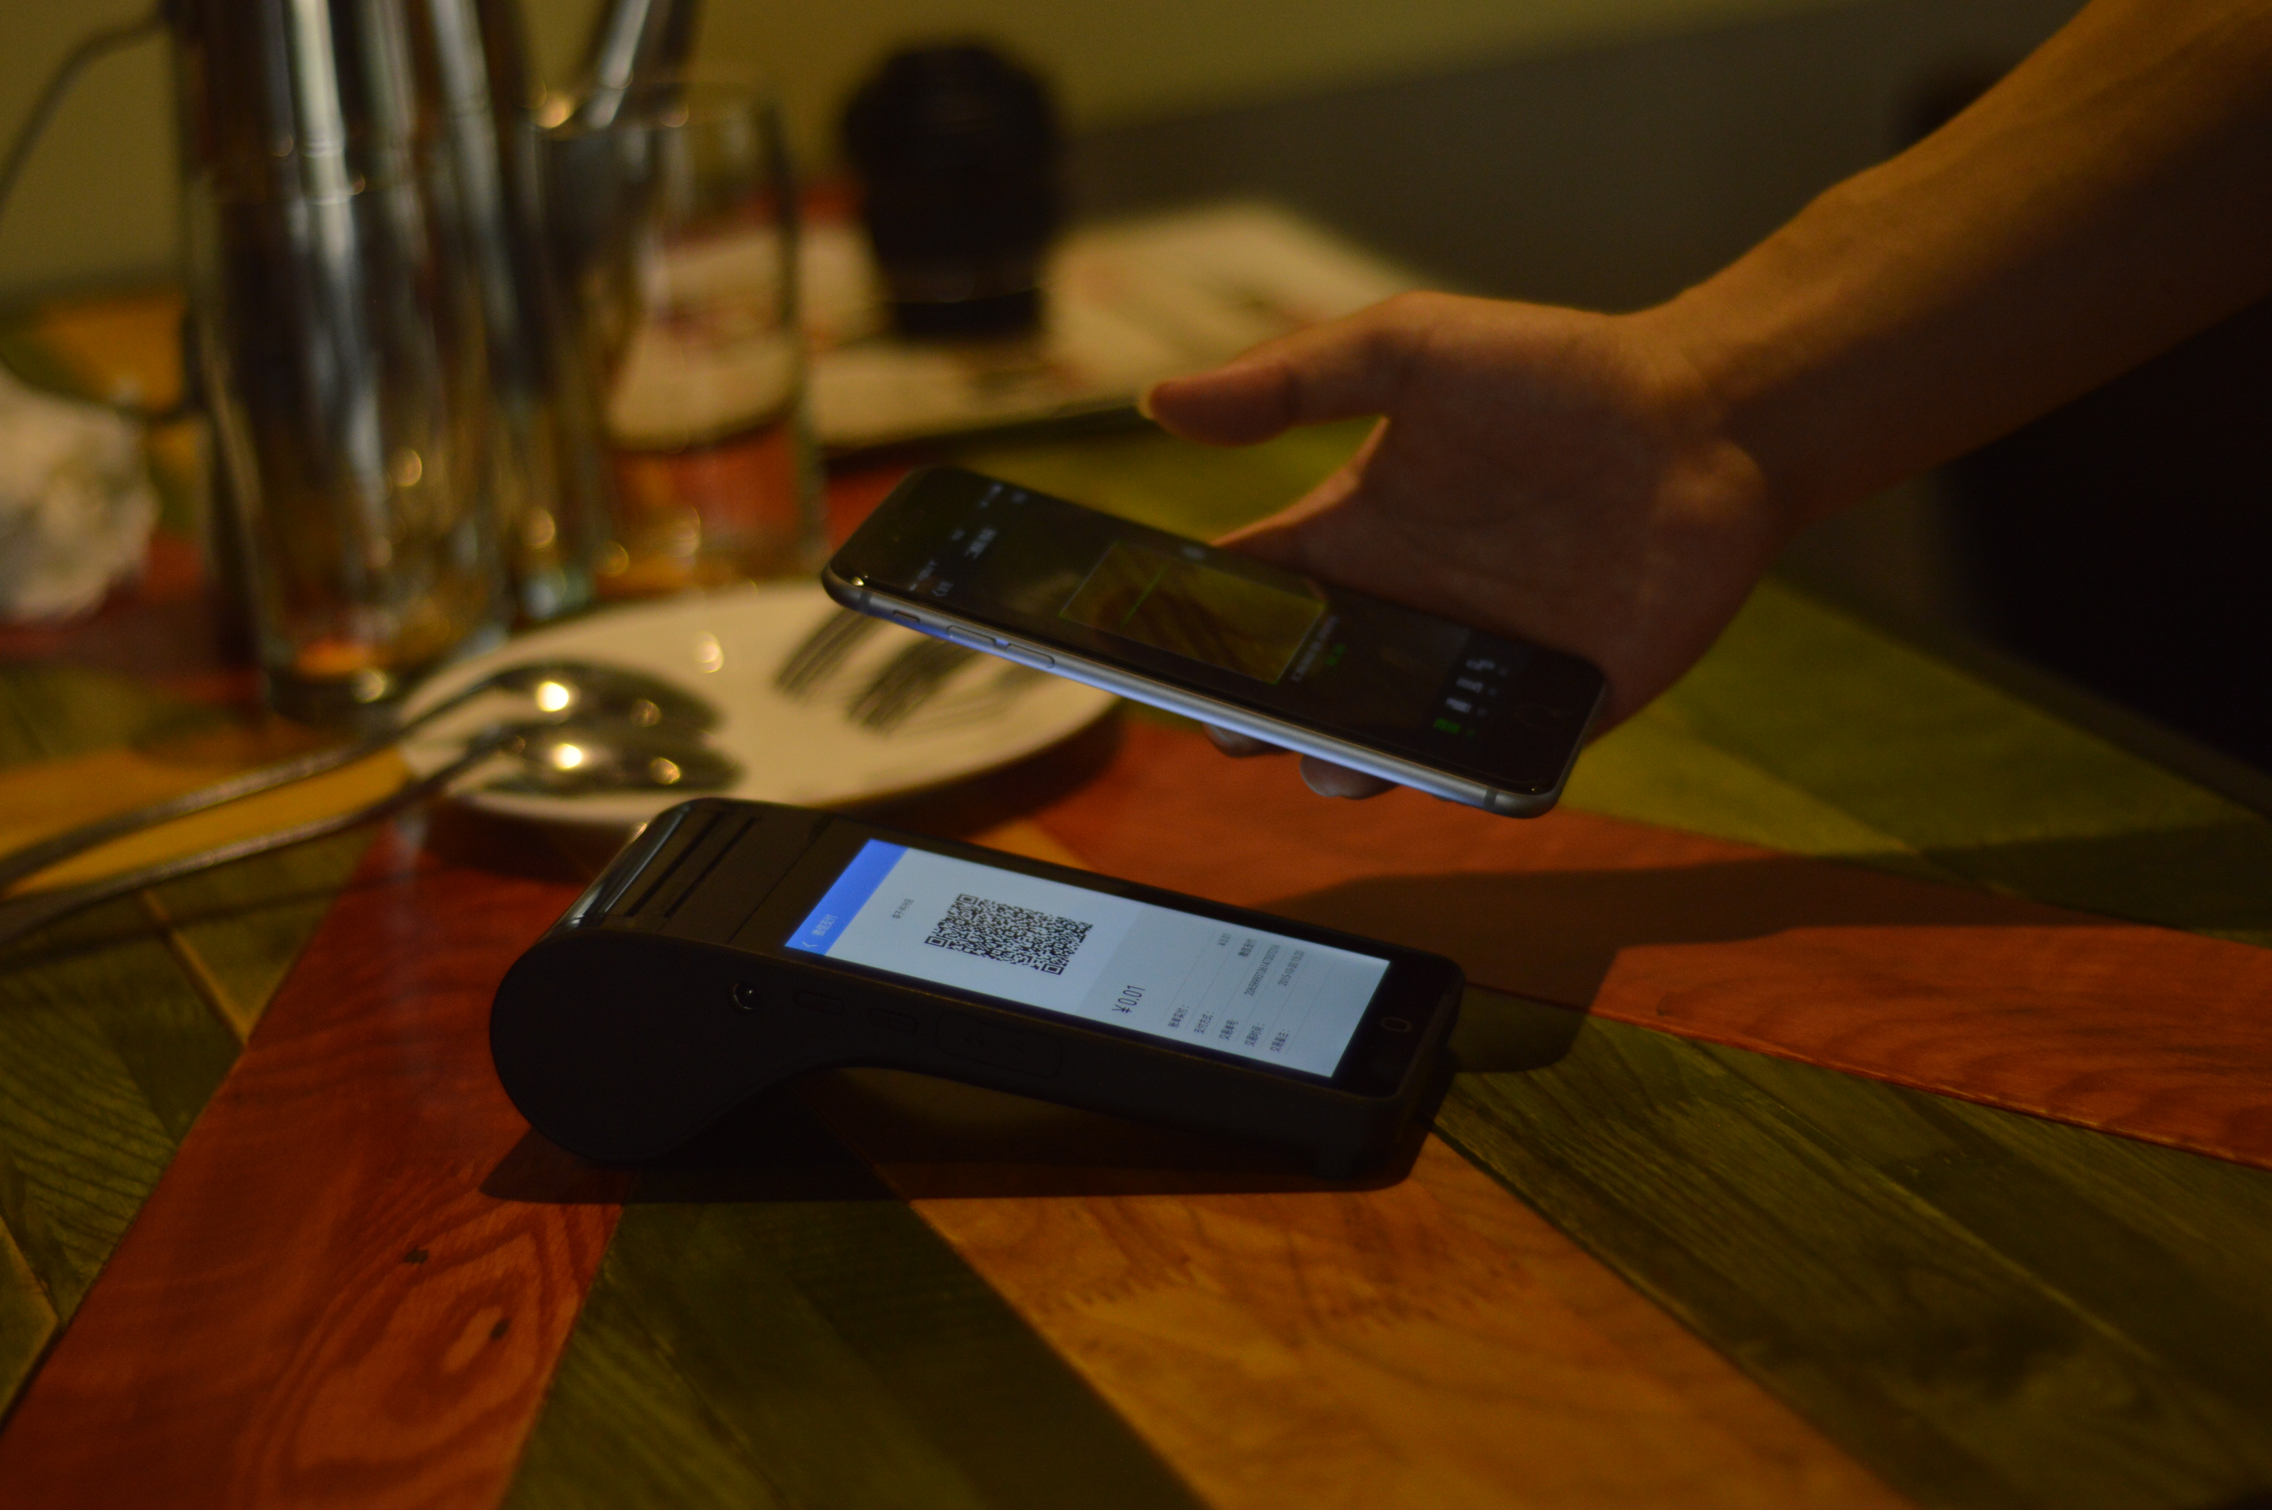
融合支付-情景描述
场景一
某社区超市A，规模较小，只有一处收银台，下班高峰时段收银台因找零问题总是排起长龙。有不少顾客因为购买的东西少，觉得没必要花那么多时间排队，因而转向附近的便利店购买。超市A因此损失了不少顾客。
掌贝融合支付，无需找零，方便快捷
场景二
某小区住户G，每天晚上有跑步的习惯，但跑步时基本上不会随身携带钱包。每次跑完步想买饮料，才会想起身上没带钱。自从小区便利店接入了微信支付，G先生每次跑步完都会去店里用微信支付购买饮料。
掌贝支持多种支付方式，再也不需为没带钱包而烦恼

Slide 8
融合支付-情景描述
场景三
某火车站便利超市H，每天客流量巨大，但顾客来源比较复杂，而且流动性强。超市每天清点下来总是发现不少假钞，而且不少是小面额（5、10元）假钞。如何防范小面额假钞成为超市H最头痛的问题。
掌贝支付安全快捷，免去验钞，收到假钞的烦恼
场景四
某餐饮店结束了一天的营业，A财务收了一摞的账单去自己的办公司开始忙碌，每天都是这样的状态，大家都下班回家了，自己就开始了最后的忙碌，拿着小票单一张一张的记录金额，数着现金；慢慢的A财务开始厌倦，不再具有耐心，之后金额经常出错，后期公司为了减轻他的负担，开始使用掌贝收银，结果以前要2个小时甚至更多的时间现在半小时之内就可以搞定，A财务觉得轻松了好多，也没有再出现过差错。
掌贝支付所有数据统一到后台，轻松对账

Slide 9
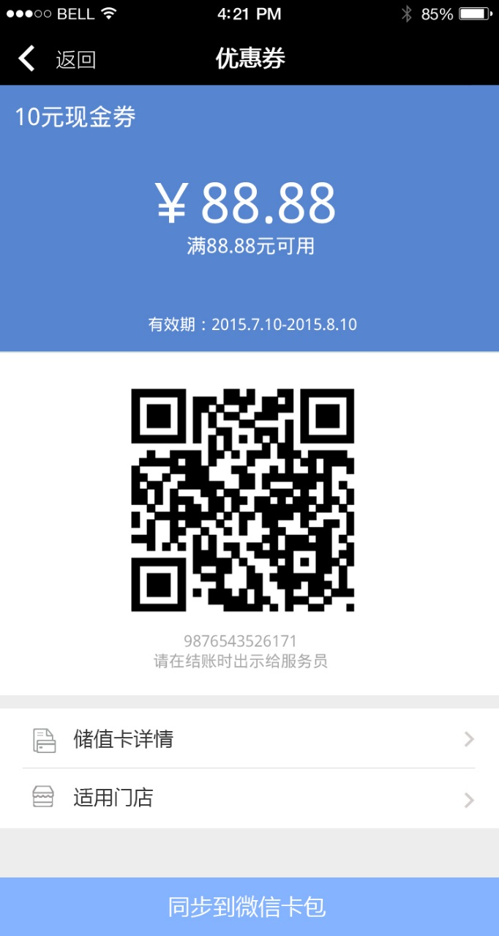

优惠券
掌贝优惠券
优惠券
在掌贝商户后台所制作的线上电子优惠券，商家通过各种方式发放给顾客使用，具有优惠的使用凭证。

Slide 10
优惠券-功能
代
金
券
折扣券
礼品券
通用券
商品券
20元
8.8折
卡布奇诺一杯
大会门票
500元
商户后台有多种的优惠券类型：
商品券
普通券
活动券
根据卡券类型不同可以分为：
代金券：消费金额减免
折扣券：按折扣打折
礼品券：给顾客赠送小礼品
通用券：用于制作门票

Slide 11


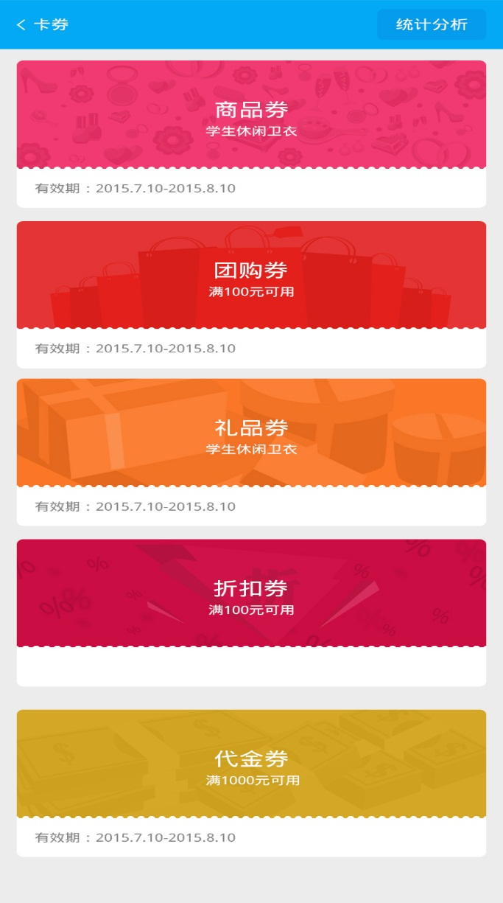
优惠券-优点
多种场景使用 6. 优惠券过期提醒
丰富多样的派券方式 7. 同步微信卡包
电子卡券制作成本低，派发成本低 8.数据可在后台查询、导出
核销率高 9.批量核销卡券
批量派券 10.卡券模板丰富多样

Slide 12
优惠券-情景描述
场景一
某连锁超市老板，连锁门店有几十家，多次举办多种活动，一直使用各种的纸质优惠卡券实现优惠吸引消费者，可使用后发现纸质卡券制作时间过长，不同的门店需要不同的优惠券，而且需要多种类型的优惠券，因此经常导致前一个活动结束了，但后一个活动的卡券还没制作好。
掌贝的卡券制作周期短，多种类型的券种适合多种的情景使用
场景二
某小区附近有一个公园，因此附近很多人都喜欢晚上下班去那边散步或者跑步，正巧小区门口就有家超市，所以总能吸引很多的人流到店消费。超市为了留住人流派发了大量的纸质优惠券，可晚上跑步或者散步的人群一般都忘记把卡券带在身上，甚至有些时候为了方便跑步只带上个手机，因此超市优惠券的核销率久久不得上升。
掌贝优惠券轻松携带，并可同步到微信卡包

Slide 13
优惠券-情景描述
场景三
某大型商城经常会举办不同的活动，不同的节日都会派发很多卡券，大部分卡券只能规定在那一段节日的时间段使用，通过消费者消费后就直接派发纸质卡券。可核销的效果一直不明显，后来调查发现因为大部分消费者根本没有怎么留意这个消费时间，很多都拿着过期的卡券来使用，结果导致核销失败。
掌贝的卡券快过期会自动提醒，以免顾客错过使用
场景四
某餐饮店的老板一直为了派发卡券的问题而烦恼。第一，派发传统纸质卡券的方式只能通过人手派发；后来为了改进派券方式，于是使用了微信的原生，增加了线上的派券渠道。通过2种派券方式，派券效果明显得到提升，可是还没达到其期待派券的效果，老板急需更多的派券方式，能吸引更多的消费者到店消费。
掌贝卡券，十多种的派券的方式，从线上到线下更好帮助商家营销

Slide 14
优惠券-情景描述
场景五
某连锁超市老板，最近新的超市开张，因此派发了多种的纸质优惠券，欲吸引更多的消费者到店消费。可派发过后，又想了解自己派发优惠券的核销率，只能通过一张一张算已经核销的卡券进行统计，而且因为派发多种的卡券，要分类统计核销让统计变得更加困难。
掌贝卡券可轻松通过后台查看所有的卡券核销数据，包括派发等其他数据都清晰可见。
场景六
随着时代的变迁，H5游戏已经遍布了全球。一餐饮店的老板却有着关于店内成本的问题，由于H5页面已经遍布了微信的朋友圈，因此老板就邀请了几个员工为设计H5页面，运营微信公众号。由于没有属于自己店里的电子卡券系统，于是用了一个公司的卡券系统来制作卡券。可这样下来，员工的薪资和卡券系统的成本就让其非常烦恼。
掌贝卡券，成本低。后台直接制作，后台自带H5游戏模板制作与派发更方便。

Slide 15
优惠券-情景描述
场景七
蜀道火锅正式启动邯郸店的卡券营销。在线下，通过使用掌贝微POS派发、核销微信卡券，配合微信公众号的线上传播，推广一张30元代金券。蜀道火锅一共派发了近4000份30元代金券，为消费者让利额度达到近6万余元;合理的让利也带来了更大经济效益，卡券营销活动拉动消费近40余万元，而且在22天的统计时间内，30元代金券核销率就已超过50%，而微信公众号的日增粉量更是以往的数十倍。这是传统纸质卡券所难以想象与不可企及的高回报率。相比于传统纸质优惠券0.6%的核销率，优惠券核销率达到55.8%。
掌贝卡券，核销率相当高。
场景八
某游乐场为了跟上互联网的浪潮，于是用上了某平台的电子卡券并制作成了门票在网上售卖。可这就出现问题了，一般消费者都是组团一起过来玩或者和家人一起来，这时候每次需要核销门票的时候都需要一个一个地进行核销门票，非常的麻烦。
掌贝优惠券支持批量派发与批量核销，轻松方便。

Slide 16
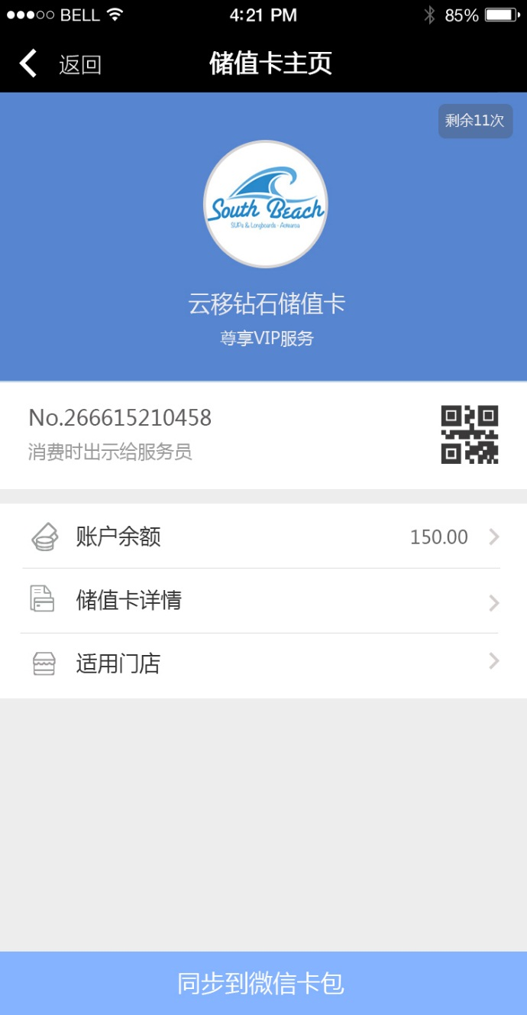
储值卡
储值卡
在掌贝商户后台所制作的线上电子优惠券，商家在微信端通过变相打折的手段来吸引消费者购买，内含一定消费金额的卡券。

Slide 17
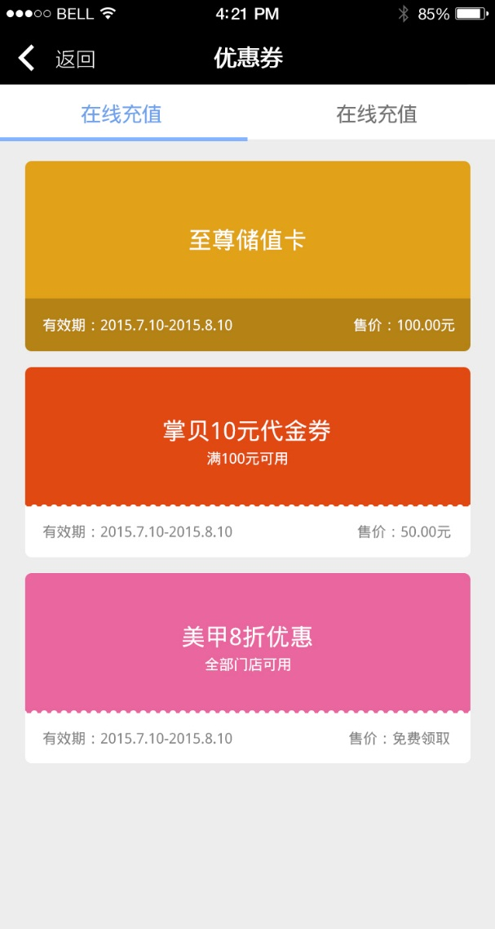
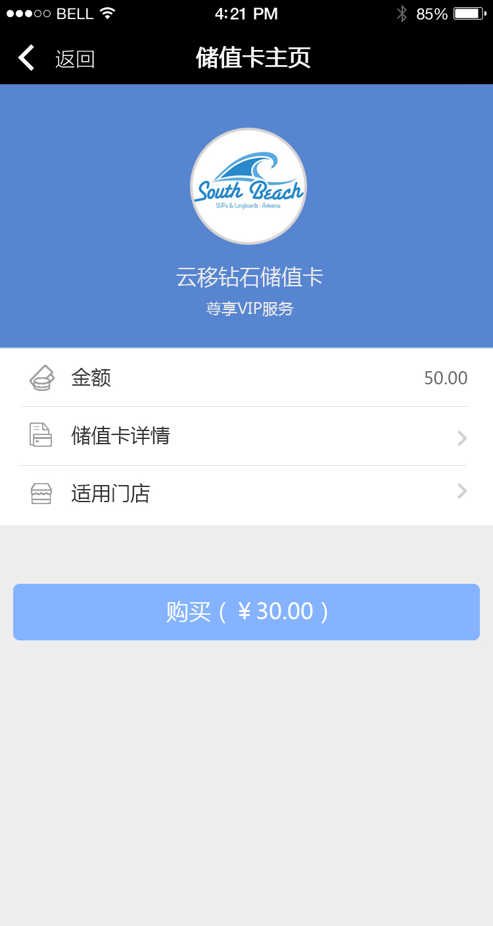
储值卡-功能优点
功能
储值金额：卡内有一定的金额，消费完金额，卡券自动核销
微信端售卖：消费者可在微信购买，随时购买并享受优惠
可同步到微信卡包
后台数据：后台可查看储值卡所有的数据
过期通知提醒
优点
通过变相折扣手段，吸引消费者到实体店或线上商城
提前出售，储值使商家达到资金提前回笼的效果

Slide 18
储值卡-情景描述
场景一
某烘焙店之前为了留住周围的消费人群，于是举办了一个购买100元线下储值卡只需80元的活动，活动期间很多老顾客都来购买了，但购买的人群的数量远远低于当初老板想象售出的目标。可活动过后很多顾客又到店询问储值卡还能不能买。商家急需一种能在线上出售的储值卡，方便消费者随时随地的购买。
掌贝储值卡支持微信端直接购买，随时随地购买。
场景二
某公司白领，为了实现自己的目标，于是开了一家属于自己的小餐饮店。一开始的时候，小店运作的还不错，客人很多。连续开了几个分店后，聘用了多几个服务员，规模大了后发现店内的运作资金变得越来越少了，尤其是在一些淡季。因其特别需要一种方法去让店内运作资金得以保存。
掌贝储值卡可让商家提前实现资金回笼，再也不用担心手头紧。

Slide 19
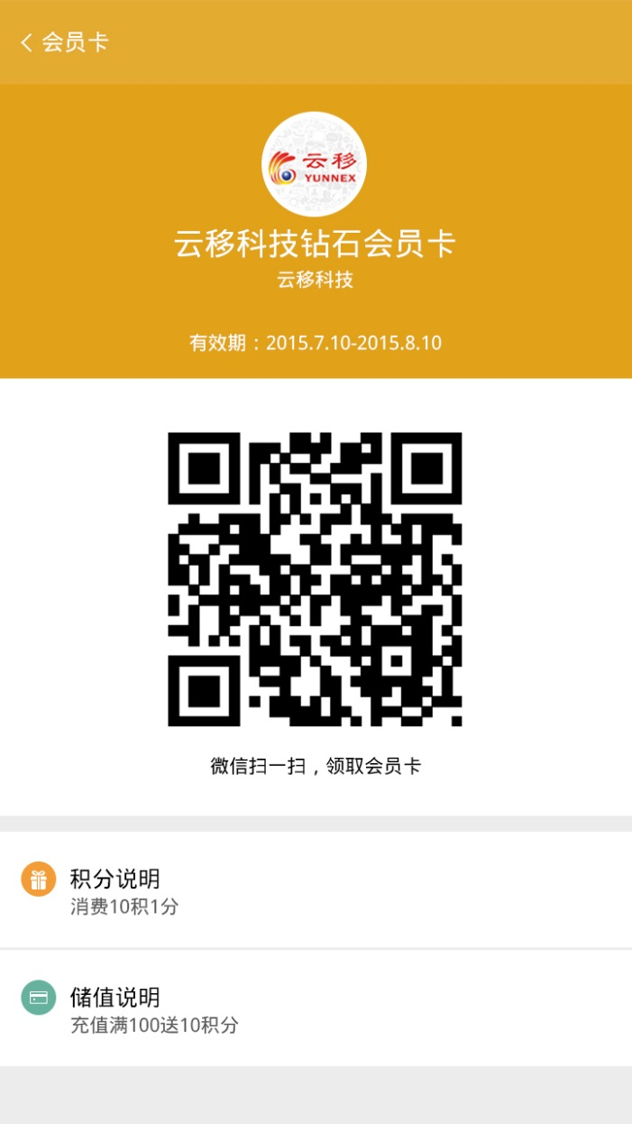

会员系统
会员系统
智能CRM会员系统，轻松管理会员信息。
消费者只需通过微信领取会员卡，验证手机号填写完资料后即可注册为商户会员。
商户可通过后台轻松管理会员信息，并对不同的会员的数据实现精准化营销。

Slide 20
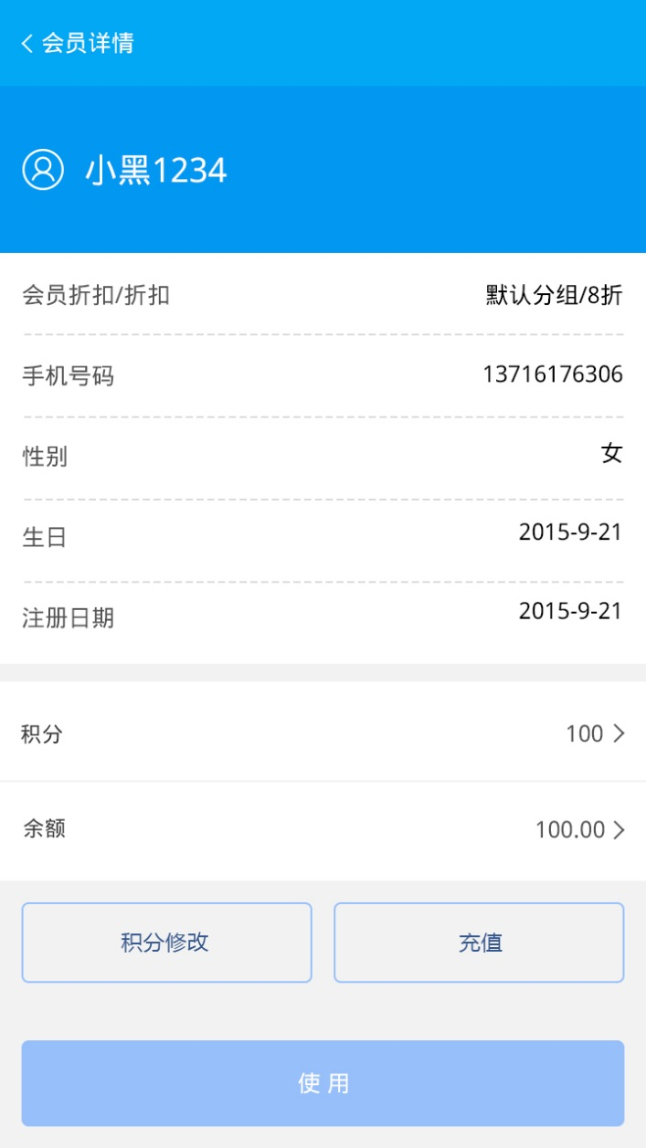
会员系统-功能优点
功能
设置会员：配置注册资料，设置会员分组，不同分组折扣不同
会员运营：自带积分和储值功能，并有丰富的积分和储值的玩法
会员数据：会员注册、充值、消费、积分数据沉淀，了解会员消费详情
优点
多种的派发方式适合多种场景使用
会员卡可同步到微信卡包，方便使用
通过储值、积分、折扣优惠等手段深度绑定顾客可轻松导入线下实体会员卡
可直接通过手机号辨别会员卡，使用快捷

Slide 21
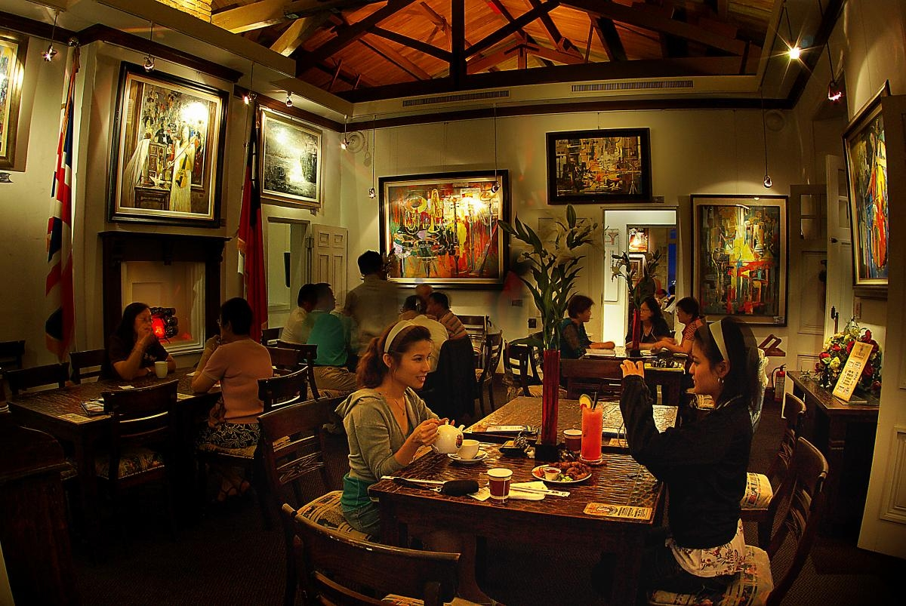
会员系统-情景描述
场景一
某餐厅A在推会员卡，在收银台设置会员卡推广物料，客户在收银台结账时通过pos派发；还将会员卡推广设置为每个服务员的推广内容，服务员在顾客点餐和酒水服务区间让顾客扫描拉客手环并领取会员卡。
掌贝会员卡派发方式多样，并带有独有的派发方式，如拉客手环，智能小二等。
场景二
某超市B为了显示自己的会员卡的珍贵，想将线上的会员卡预制实体化，于是在掌贝后台预制导出所需要的会员卡二维码，将二维码分别印制到实体会员卡上。
掌贝会员卡可实现预制功能，制作会员卡轻松快捷。
场景三
某理发店C接入掌贝后，想把自己原有的会员信息导入掌贝会员CRM，于是在掌贝后台下好模板，将原会员信息填好后，一键导入到掌贝的会员CRM。
掌贝会员系统可轻松导入线下实体会员。

Slide 22
会员系统-情景描述
场景四
某茶餐厅D主要消费群体年龄偏大，使用微信不是很流利，不适合电子会员卡，于是将顾客的信息导入掌贝会员系统后，以后顾客想用会员卡折扣的时候，直接报自己的手机号码就可以核销。
掌贝的会员卡可实现手机号直接识别，相当智能。
场景五
某烘焙店E之前使用传统会员卡系统，只能储值，没有积分功能，接入掌贝后发现，会员支付后可以领取积分，后台可以设置积分奖励和抵现的规则，当会员积分发生变动后，还可以选择派一张优惠券给这个会员。
掌贝会员系统的玩法多样，如积分可派券，抵现等。

Slide 23


微商城
微商城：
是基于微信平台的新型商业模式，提供适合不同行业的商城页面和商品详情页，集合店内点餐、外卖、商城等功能。以商户为中心，辐射周边区域，呈现社区化和区域化。短期上线，操作简单，帮助商户实现线上线下的互通。
店内点餐
外卖系统
微信商城

Slide 24
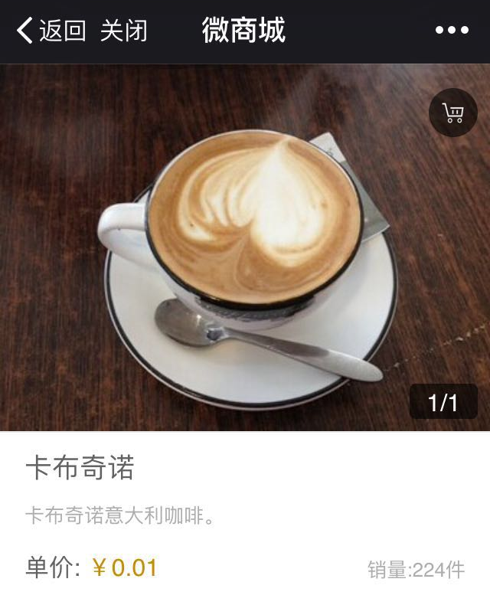
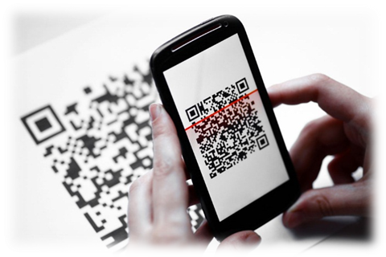
微商城-功能
店内点餐
客人到店只需要扫一扫桌面的二维码即可完成点单的整个过程。
外卖系统
消费者通过在微信上实现点餐，即可坐在家里等待外卖的到来。
微信商城
建立在微信上属于商家自己的商城，消费者直接关注商家微信
公众号即可自助购物。

Slide 25

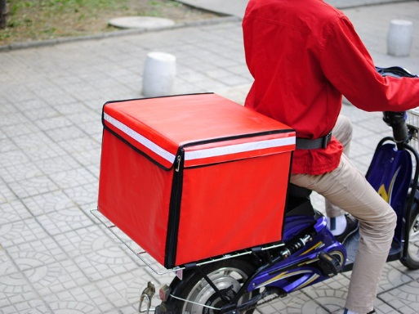
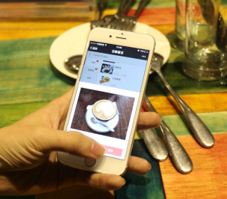
微商城-优点
店内点单
外卖系统
优点：
独立的线上营销平台
新的线上销售渠道
实现区域化服务
所有数据能在后台查看导出
店内扫码下单简化了点单流程
掌贝微信商城

Slide 26
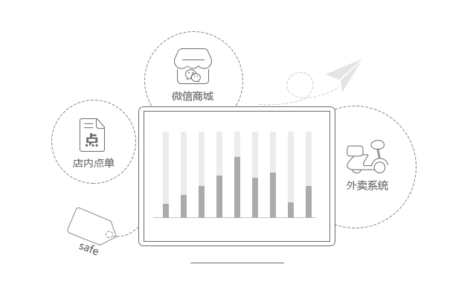
微商城-情景描述
场景一
某连锁咖啡店老板，为了让店内空余时间增加多一点客人，因此上各大团购网站上设置了团购券，消费者可以通过规定时间消费使用。可附近的竞争对手发现这边的经营策略，于是也在各大团购网站设置了团购券，并明码标价商品设置的比他低。因为咖啡店老板感觉团购网站不能带动他店内的流量。
掌贝微商城能帮商家建立属于自己的线上销售渠道，再也不用去和别人对比价格了。
场景二
某小区里有个超市，每天到店消费的人特别多，于是超市老板想发展一下外卖业务，送货上门。客人可以直接在店里面先购物后送到家里再结账。可发现效果不明显，因为小区里的人都是属于年轻人居多，买的东西都直接自提。怎么才能让外卖业务做起来呢？
建立掌贝微信商城，实现微信直接下单，外卖送货，区域化服务。

Slide 27
微商城-情景描述
场景三
某市区内的一西餐厅，为了提高店里的服务质量。店内请了大量的服务员，并对每个服务员针对性地培训，期望通过服务来留住客人。但是附近的竞争对手听到消息后，为争夺客人，于是也用了花了大笔的钱来提高店内的服务质量。长此下去，再提高服务质量以提高店内业绩似乎已经不再成为关键点，还能怎么留住客人呢？
掌贝的店内下单系统能实现客人自助点餐，提高消费者的消费体验，实现智慧化经营。

Slide 28
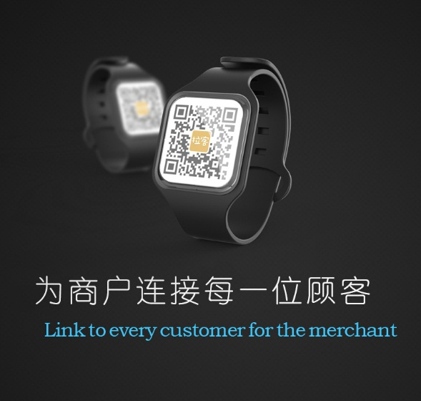
拉客系统
拉客系统
一个能综合量化店内员工绩效考核的系统，店内全员营销神器，实现手环即营销。
拉客手环是掌贝独创的产品，是一个能通过二维码绑定店铺服务员与推广内容，帮助商户调动员工积极性，让全体员工帮助门店完成拉粉、派券、派卡等营销推广功能，绩效挂钩到个人，实现店内员工服务量化管理的手环。

Slide 29



拉客系统-功能优点
优点
绑定推广内容：可以将公众号、优惠券、会员推广以及点餐点评等其中一项服务内容和指定员工绑定
量化绩效考核：商家可查看员工的自绑码之日起的所有推广业绩，以及每次推广的详细内容；
实时调整推广内容：可以对推广内容、绑定人员进行实时调整；

Slide 30

拉客系统-情景描述
场景一
某餐厅A刚搭建好微信公众平台，急于吸粉，用了掌贝后，除了微信支付默认吸粉外，拉客手环成了吸粉神器，服务员在顾客点餐和酒水服务区间让顾客扫描拉客手环，不仅吸了粉，一定的奖励机制还调动了服务员的积极性，提升了餐厅的服务。
拉客手环充分调动员工积极性，轻松吸粉。
场景二
某新开面包店B用掌贝制作了自己的会员卡和优惠券，除了线上的软文和H5页面推送，线下使用拉客手环来派券，新兴的派券方式引来客户好奇，领卡券的过程有一个很好的互动体验，派送的优惠券带来顾客的二次消费。
拉客手环增加了新的派券渠道，派券方便。
场景三
某砂锅店C特别想知道顾客对店内服务员的评价，好知道店内的服务水平如何，采用掌贝拉客手环，服务员在顾客结账后让顾客扫描拉客手环，顾客在微信中对服务员打分和评价，老板在后台可清晰地看到客户评价。
拉客手环可收集顾客对服务员的评价，便于商户定时检验服务员的服务水平。

Slide 31
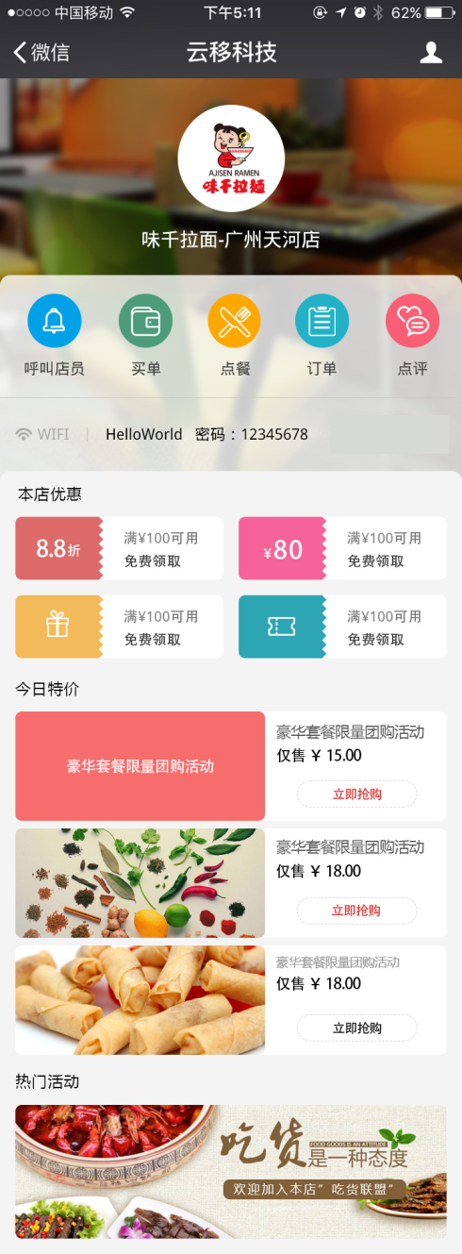

智能小二
智能小二
属于客户的贴心服务员，用智能化、标准化的服务代替了人力，能为顾客带来更优质、更高效、更有参与感的服务，为商户则带来更省心、更省力、更省时的互联网化管理。
商家可通过智能小二，让用户扫描智能小二的二维码，在店铺里自助地完成点餐、点评、领取优惠券、注册会员等服务，实现餐厅的自助化。

Slide 32






智能小二-功能优点
用户不用离席，随时直接呼唤店员上前服务，提高服务体验。
呼叫店员
用户自主手机端下单，无需服务员上座点餐，减少等待时间。
点餐
顾客用传统线下点餐消费完，无需现金，无需离席，直接用买单功能微信支付。
买单
用户可以实时查看已点菜品，同时提醒服务员上菜，防止漏单。
订单
为消费者提供了表达意见的平台，顾客消费完对本店点评分数或写评语，提高互动参与感。
点评

Slide 33
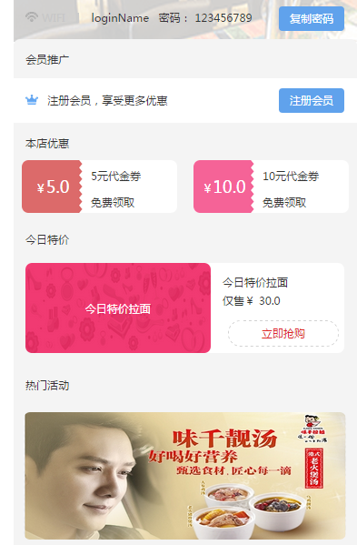
智能小二-功能优点
配置WIFI：商户直接提供WiFi显示给消费者，避免每批消费经常性问服务员的账号密码，或是到处张贴不合装潢的Wifi标语。
会员注册：消费者可直接点击变成会员
推送优惠券：点击智能小二都是本店就餐顾客，界面放置优惠券，让顾客直接点击领取，领取率非常高。
推送团购券栏：点击智能小二都是本店就餐顾客，界面放置商户主推产品或套餐团购券，让顾客直接点击购买，购买率非常高。
推送广告活动：商户自己免费推送的活动，可以实现顾客关注餐厅的微信公众号、绑定会员身份等，或者帮助其他企业推送广告活动，增加收益。

Slide 34
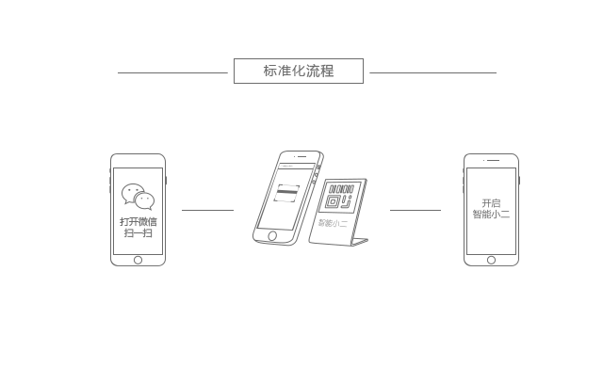
智能小二-情景描述
场景一
饥饿的小雄在就餐高峰期，举手大喊服务员点餐或者上茶，却一直等待服务员忙完才过来，延长了等待时间，导致消费体验大降。而让顾客使用智能小二自主下单呼唤服务员，同时还可立马看到商户WiFi无需再问，只需服务员引导第一次来的顾客，之后即可形成消费习惯，服务员不用一直巡坐刻盯紧每桌谁有问询寻求，可降低服务员工作量，相应降低商户运营成本。
智能小二轻松帮助商家减低服务员工作量。
场景二
小雄在就餐完后，发现也需要举手大喊服务员结账，或者要到前台排队结账，结账可能发现现金不够尴尬了心好累，怎么办。没事，智能小二来帮您，只需点击呼唤服务员上前买单，使用微信支付还能自动核销卡券享受优惠，无需找一堆零，方便快捷，还可缓解掌贝高峰期不够用的情况，买单完立即点评本店的服务，给商家提供可行建议，一次服务比一次好，小雄归属感倍好。
智能小二实现从呼叫到自助买单到点评，真正实现自助消费。

Slide 35
智能小二-情景描述
场景三
小庆使用智能小二点餐，发现居然有优惠券可以免费领，基于心里因素顺手牵羊，果断收下再说，商户可作一两张满额减立马使用、或满额送精美礼品等，小庆立马凑单增加当次消费额参与优惠。再设置一两张更大优惠力度的券，增加吸引力，但只限下次使用来稳定顾客的消费习惯，增加回头客。小庆又带朋友来了，发现除了免费优惠券，还可以以更低的价格团购店里的主推产品套餐，同时商户也乐意从主推商品获利更多。
智能小二轻松帮助商家推送优惠券。
场景四
小锋使用智能小二点餐完，无聊等待上餐之时，发现底下有几张图片特别有吸引力自己点击，或者在服务员的介绍下点击，“厉害的来了”，原来可以免费注册会员，每次消费还可以享受优惠，小锋点击第二张图片可以关注商户公众号可以获得更大力度发优惠券，商户还会不定时派券给小锋，“感觉倍爽”。商户从而绑定顾客，小锋点击第三张图片，原来可以边吃边玩有趣游戏并邀请同行一起玩活跃用餐气氛，同时增加消费体验，增加对商户的好感。
智能小二结合掌贝功能，更好地提高消费者的体验。

Slide 36
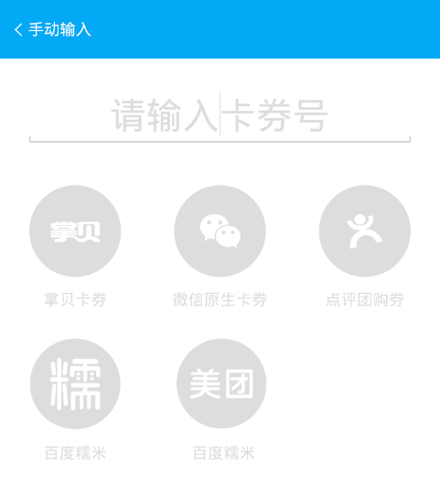

团购核销
团购核销
掌贝S团购券的核销功能可以帮助商户核销各大合作团购平台的卡券，实现一机核销所有卡券，不用繁琐的登陆到各平台操作，而且所有卡券核销数据统一在商户后台，提供追踪统计分析。

Slide 37
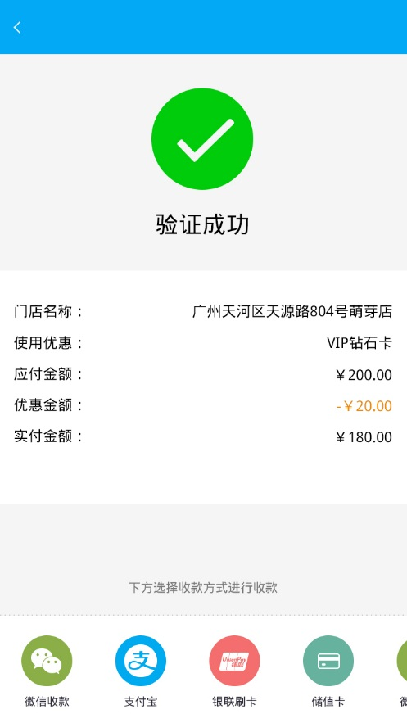
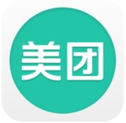
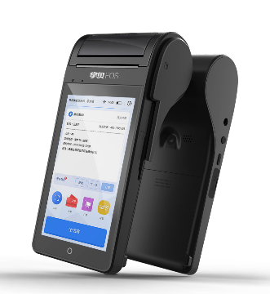



团购核销-功能优点
核销成功
优点
团购核销整合了商户各大合作团购平台，帮助商户一机核销多平台卡券方便快捷，各平台团购核销数据清晰可见。

Slide 38
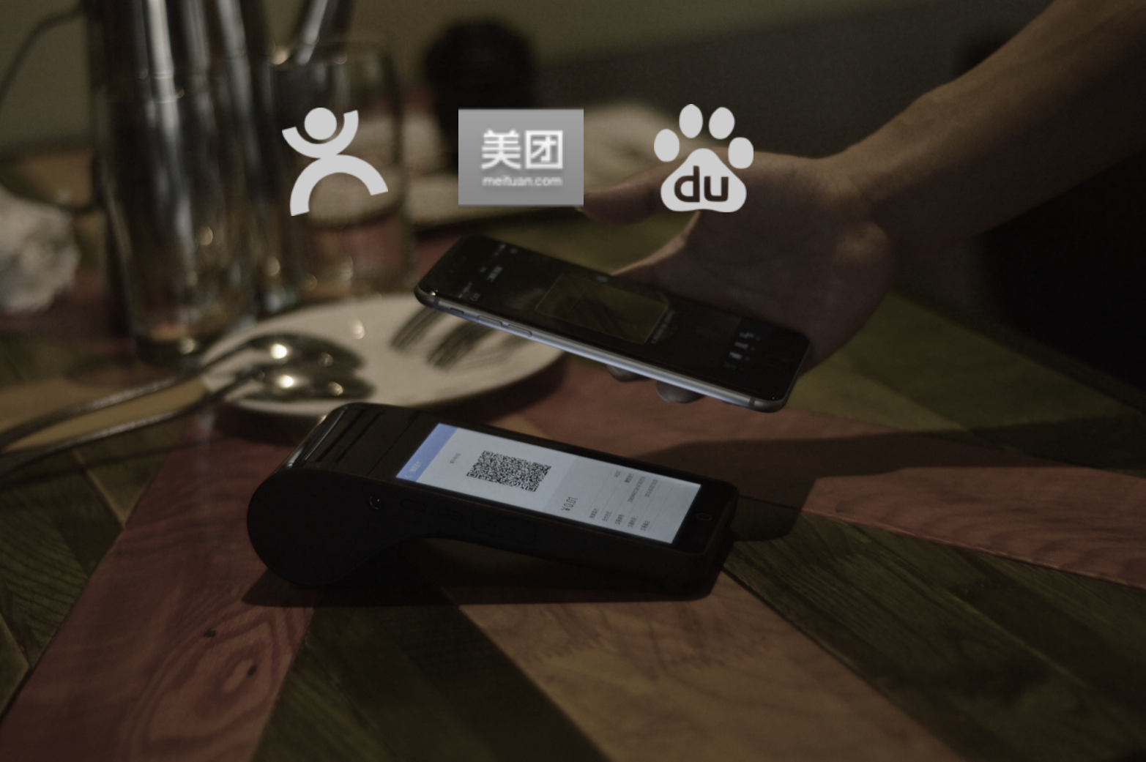
团购核销-情景描述
场景一
小勇用美团团购券，到某商户现场消费，商户叫小勇打开美团细心写下团购券号，商户再根据小勇写下长长的券号登陆美团录入进行核销，商户发现券号不对或者不清晰又叫小勇再写一次，导致工作流程繁杂浪费餐饮黄金时间且顾客体验不好，自从某商户用上掌贝，直接叫小勇打开二维码扫一下即可核销成功直接入座，提高工作效率，节省人力物力和时间，一天结束后，商户打开后台查看一天各平台核销数据用于对比分析。
掌贝的团购核销功能轻松通过扫一扫核销，方便快捷。
场景二
某商户小峰经营了一家餐饮店，开通了多个团购平台。由于开通了多个团购平台，每次消费者来使用团购券都需要打开那个团购的APP，当店内消费者多的时候，就需打开多个平台核销，造成店内工作效率下降。
掌贝的团购核销功能，把所有团购核销融合到一个机器上，提高工作效率。

Slide 39



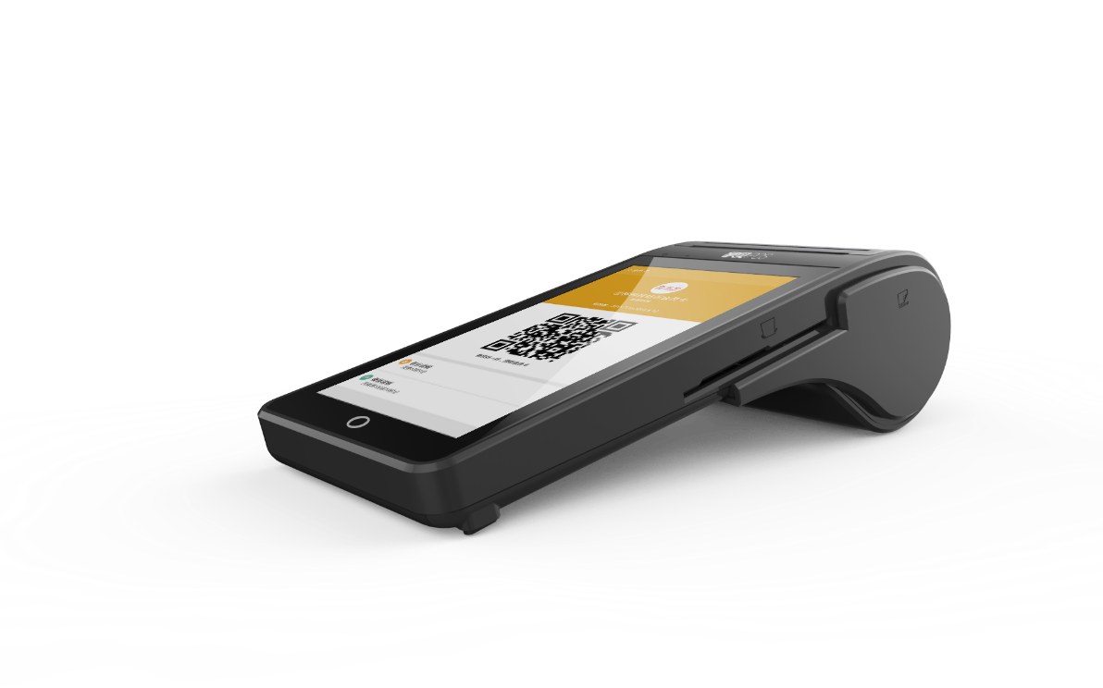
融合外卖
融合外卖
掌贝准确的市场定位就是ALL IN ONE，故集市面上大型的外卖平台融合于一身，统一接收客户外卖订单，并把数据沉淀于后台，无需登录多个外卖平台。

Slide 40
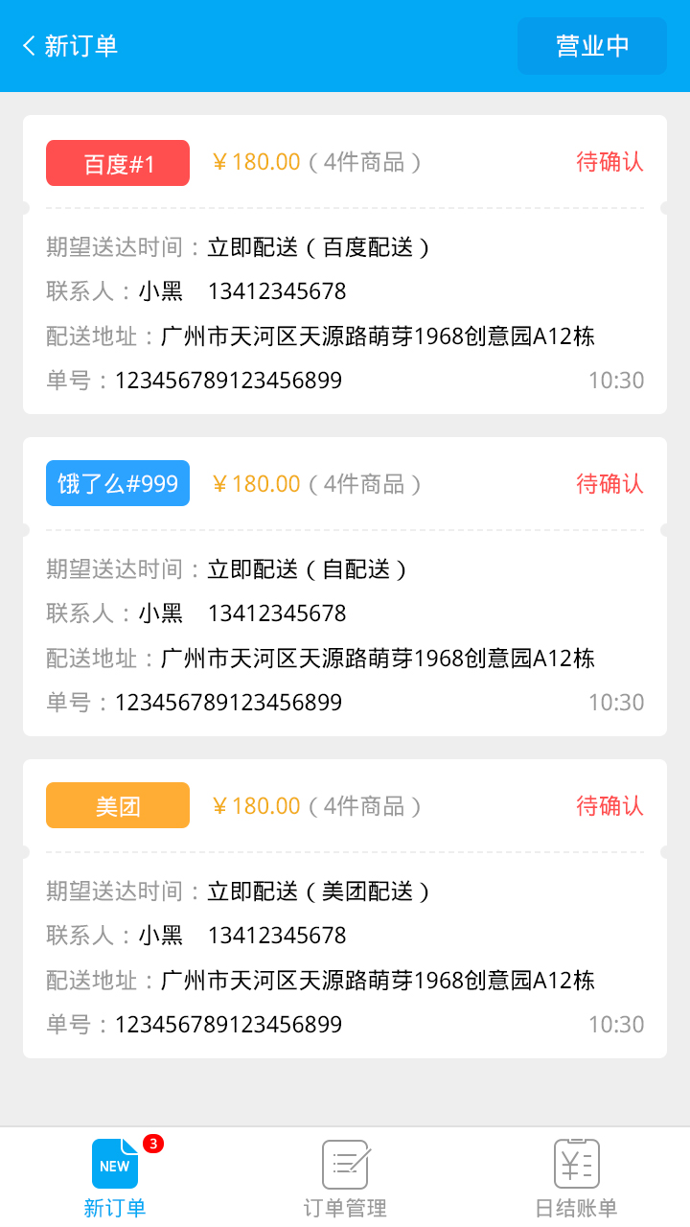
融合外卖-功能优点
功能
外卖订单统一接收
收到订单掌贝会响铃
APP和后台也同步接收订单
外卖商品同步
通过掌贝的商户后台，商户可轻松实现外卖商品直接同步到各种
第三方的外卖平台，免去了再到不同的平台上去配置商品，大大
地减低了商家的工作量。
优点
统一接收外卖订单
有完善的后台数据积累
外卖报表统计直接形成，自动发送到邮箱
对账简单方便

Slide 41
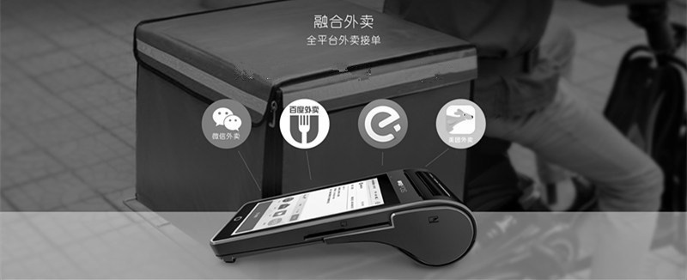
融合外卖-情景描述
场景一
全国连锁的味千拉面在没有接入掌贝前，所有的外卖信息都是服务员登录不同的外卖平台，不定时查看订单信息，处理订单不及时导致客户取消订单。
掌贝融合所有第三方外卖平台到一部机器上，实现ALL IN ONE。
接入掌贝后所有的外卖信息都可以在掌贝设备端查看并处理，语音提醒及时处理订单。因此味千点店面减少人力成本，提高了工作效率同时后台完善的数据积累为后期对账提供方便。
场景二
某全国连锁餐饮店，为扩大外卖需求，同时接入了百度，美团，饿了么三个外卖平台。其内部财务人员为实现财务对账，每次对账都要登录三个平台的后台，工作量比平时加重了好几倍。
掌贝融合外卖所有外卖数据沉淀到后台，轻松对账。

Slide 42
融合外卖-情景描述
场景三
A门店新推出菜品，并想利用各大外面平台来做推广，但是这时候A店运营的同事好头疼，因为他必须在三个外卖平台都去新添加菜品，这时候他想如果在一个平台把菜品配置好，可以一键同步到各个平台那多好啊
掌贝已经实现了现在我们这位运营人员的愿望，不仅配置新菜品可以一键同步，营业时间，配送范围，外面公告等等都可以一键同步！

Slide 43


预约中心
预约
掌贝系统依托于微信设计的功能，消费者只需通过微信申请预约，商家在掌贝POS端接受预约即可完成预约的整个流程。
客户通过微信在线预约，掌贝直接提醒处理，高效便捷。

Slide 44
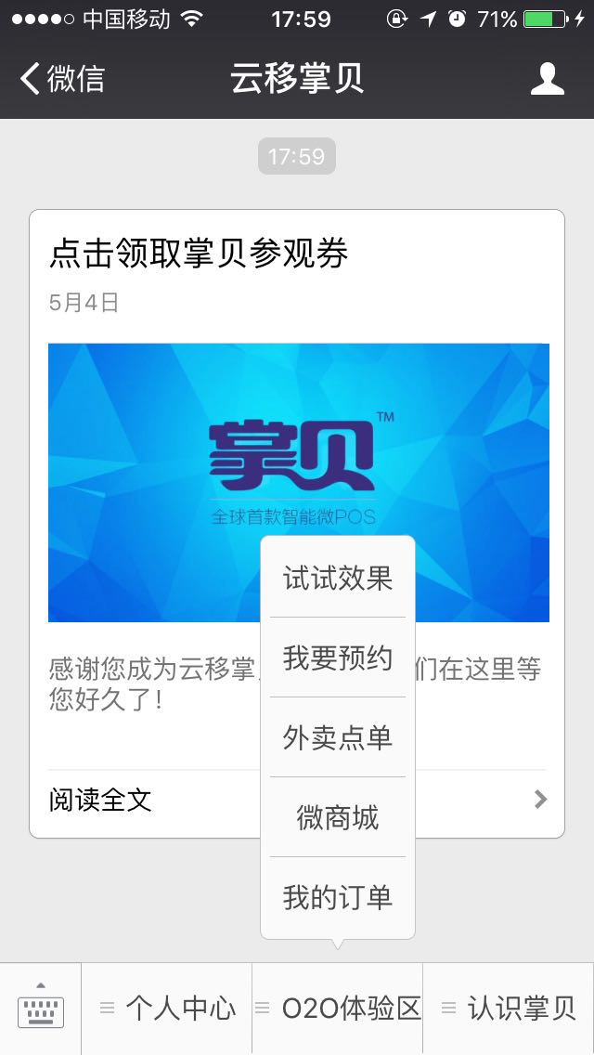
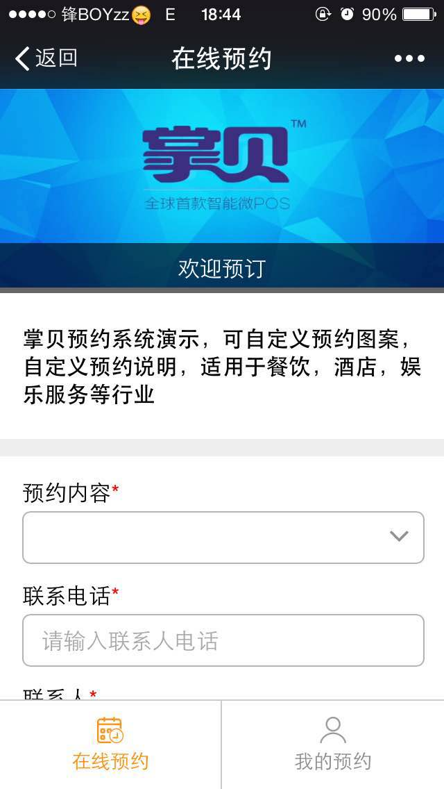
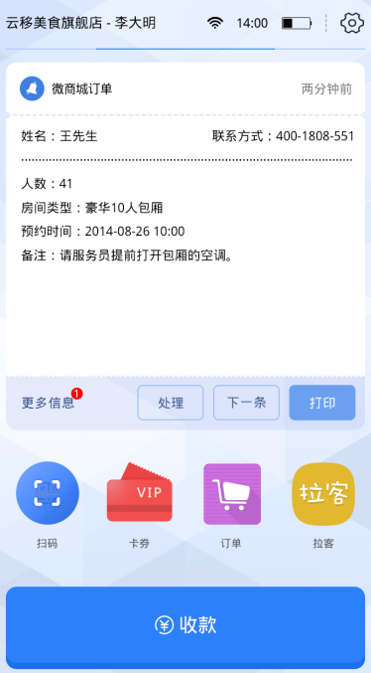
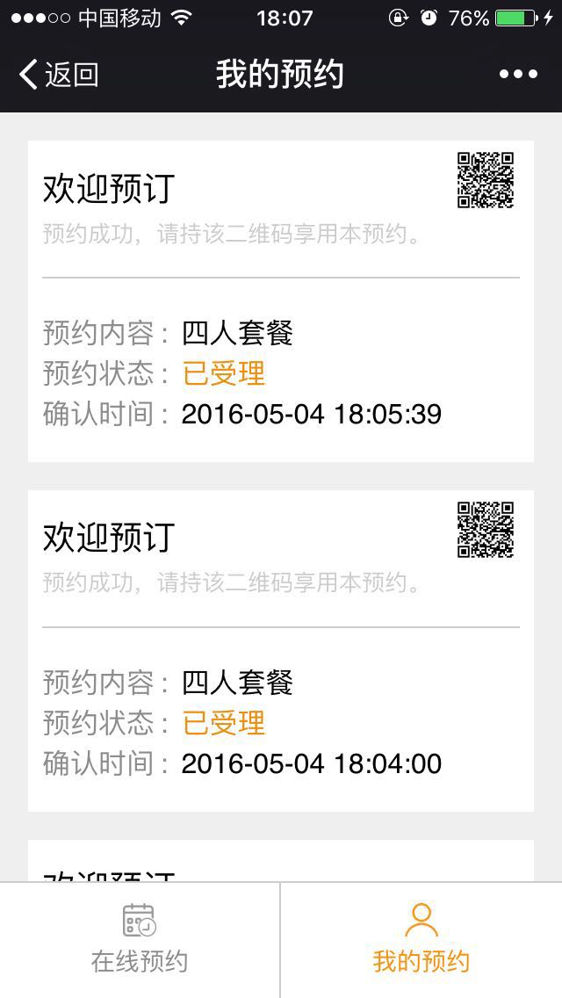
预约中心-功能优点
1.客户在线预约
2.掌贝接受处理订单
3.消费者收到信息反馈
优点
消费者通过商家微信公众号可进行直接的完成预约的整个过程，帮助商家增加空余时间的客流量

Slide 45
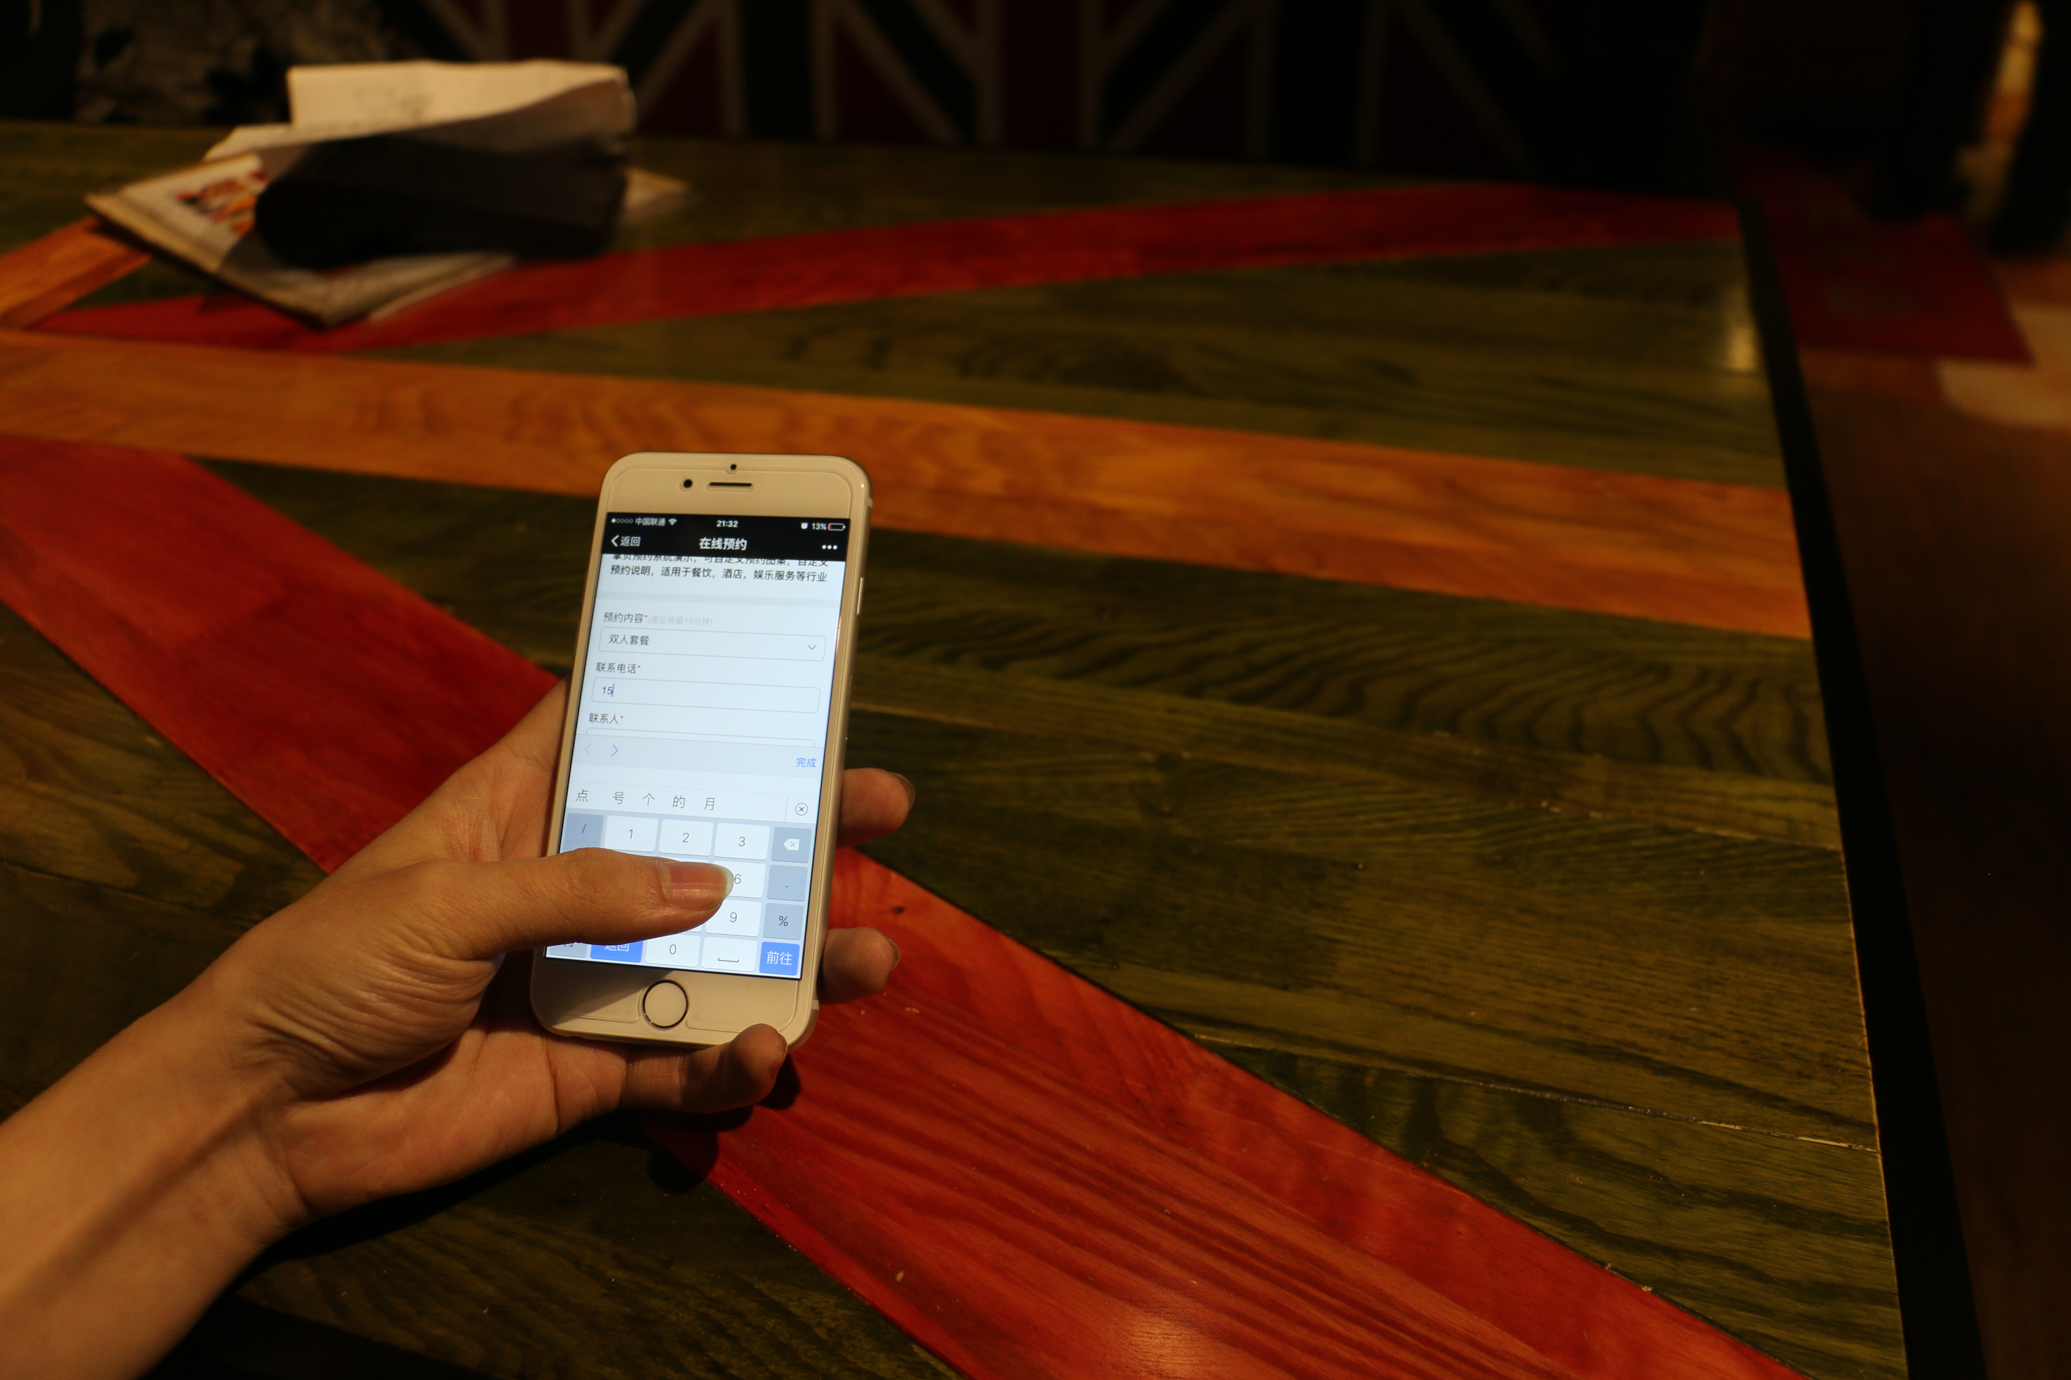
预约中心-情景描述
场景一
某咖啡店老板，一直使用电话预约作为客户预约的方式，希望通过预约的方式增加自己店内空闲时间的人流量。可最近问题频发，不是服务员接电话时登记错客户预约的内容，就是店里一时太忙，没有服务员去接听预约的电话。
不管怎么想，问题貌似也得不到解决的方法。
使用掌贝的预约功能，能精准记录客户的预约数据并减低服务员的工作量。
场景二
在某学校附近开了一家西餐厅，中午或者晚上的时候人流特别多，生意还做的不错。不过早上8到11点或者一些特点的时间人流特别少，于是做起了电话预约功能。可开始实施的时候，发现电话预约的方式特别难以传播，很少人记住店内的电话，消费者以学生居多，一般只有商家的微信公众号，所以难以实现预约。
使用掌贝的预约功能，能轻松在商家公众号的直接实现预约，轻松快捷。

Slide 46
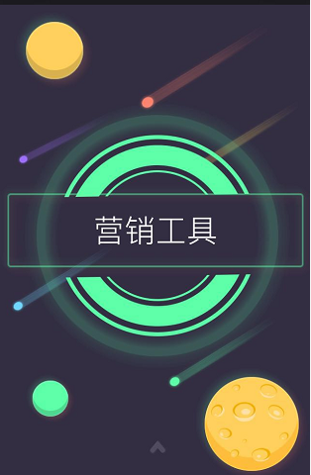
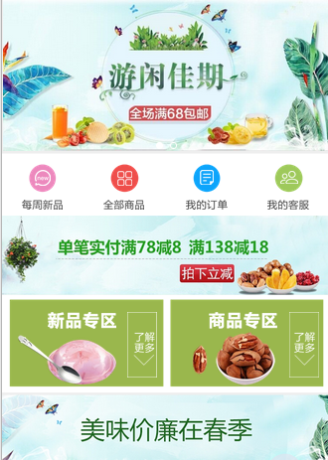




营销工具
营销工具
是依托于微信巨大的流量和强关系的平台而建立的一种低成本、高性价比的营销工具，拥有多样化的营销形式，并以丰富有趣的内容设计跟粉丝进行有效的互动，具有针对性强，贴近消费者需求，擅长与消费者互动的特点，可以让商户实现对粉丝进行精准营销和迅速提高品牌曝光度的效果。
微页营销
游戏营销
营销助手

Slide 47
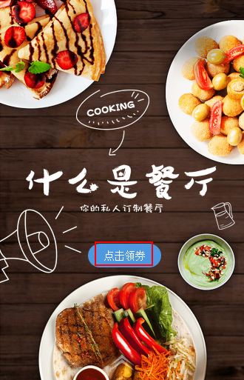
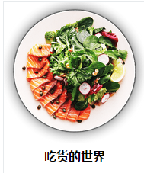
营销工具-微页营销特点
特点
微页营销
1.微页模板可供商家选择，商家可以结合行业、热点、店铺情况。选择合适的模板来配置微页
通过分享微页（H5）页面，进行招聘、品牌曝光、线上促销！
2.微页能实现活动报名，品牌推广、节日祝福、会员营销、活动宣传等多种功能
3.商家可查看每个微页的每天的推广数据，以及对微页内容进行实时调整
4.掌贝特有的H5页面可直接连接掌贝优惠券，消费者在互动同时直接领取优惠券
微

Slide 48
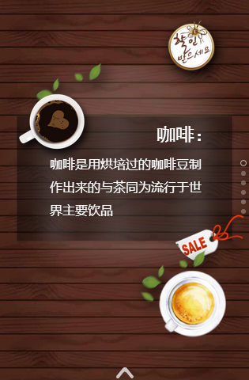

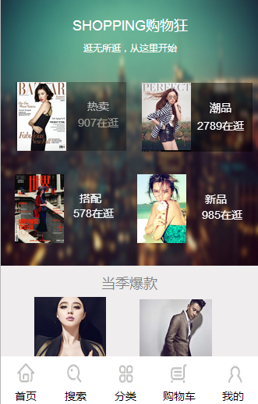
营销工具-微页营销优点
微页营销
优点
制作简单，易于保存
派发方式、渠道多样
内容制作精美容易吸引顾客，引起转发，形成品牌曝光
通过掌贝平台制作的H5能够直接生成按钮派券，增加派券渠道
微

Slide 49
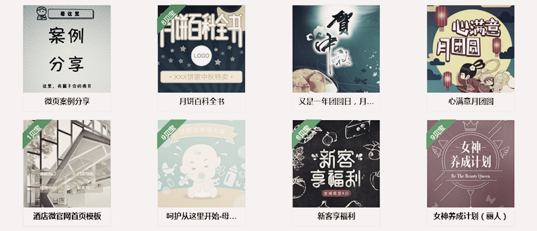
营销工具-微页营销情景描述
场景一
某店有线上营销的需求（以烘焙店为例，结合3.8妇女节）：设置精美的蛋糕、面包图片给消费者视觉吸引。同时填写广告词：把这些美味的面包带给经常给你做美味的女人/把美味送给最爱你的（你最爱的）女人！
使用掌贝的微页营销可轻松线上营销。
场景二
某新店开张需要进行品牌曝光，需要告知消费者新店开张并吸引消费者到店消费！
微页营销可进行新店开张的宣传。
场景三
公司需要通过新颖的方式进行招商或招聘。常用于互联网或新型公司打破传统招商或招聘习惯，利用年轻人乐语接受的形式进行招商招聘工作！
微页营销可进行招商或招聘的宣传。

Slide 50






营销工具-游戏营销特点
游戏营销
通过掌贝官网的游戏营销，可以达到增加粉丝转发、游戏派券、提高品牌曝光度的效果。
特点
商家可快速配置带有自身品牌属性和优惠内容的趣味游戏，消费者通过扫码或点击链接即可进行游戏体检
趣味游戏的品牌和产品标识、优惠券中的内容等均可通过掌贝后台实时调整
商家可查看每个趣味游戏的每天浏览和分享数据，对游戏的设置进行实时调整

Slide 51
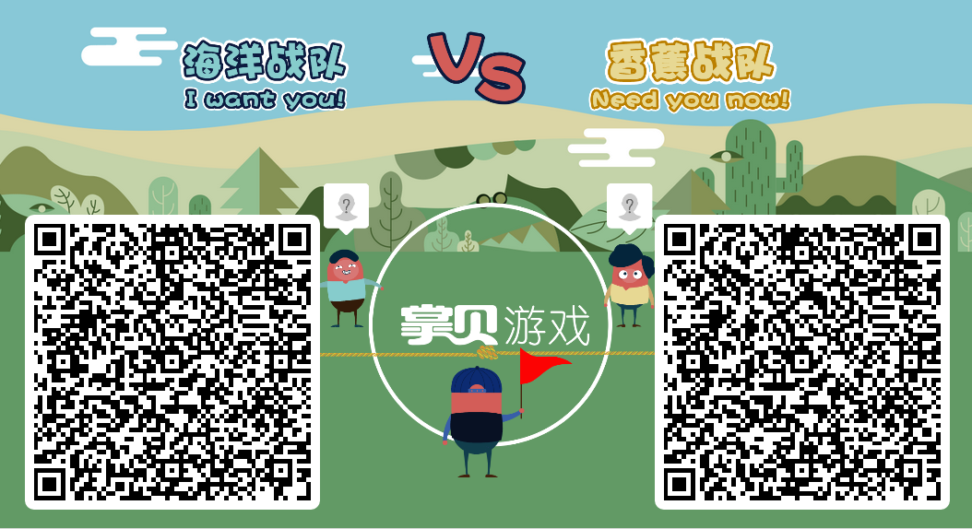
营销工具-营销功能优点
游戏营销
优点
通过把游戏里的元素改成时下热门话题的图片，可以在特定群体内进行传播。如:把游戏素材改成宋仲基或者当时的国民老公，就能吸引不少女性群体的眼球，可以促成转发，相当于进行了一次粉丝营销！
通过把游戏里的元素改成商户的新品或热销产品，可以进行品牌曝光！
大型互动游戏

Slide 52
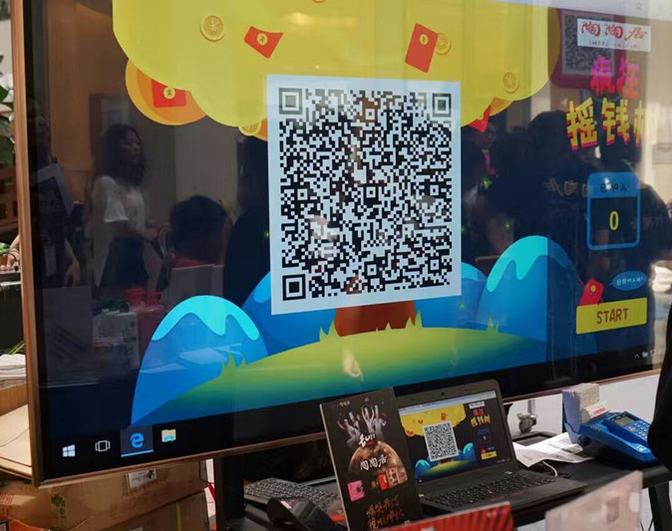
营销工具-游戏营销情景描述
场景一
商店需要进行营销活动，恰好最近有很火热的新闻/电视剧/电影，即可取相关素材，针对这类群体进行营销。
掌贝的游戏营销可通过修改里面的素材进行特定群体的产品营销
场景二
某新店开张需要进行品牌曝光，如果该店有特色产品或具有吸引性的产品，可以把素材改为那些产品，通过游戏营销进行产品曝光。
掌贝的游戏营销可轻松对新品发布与品牌曝光。
场景三
店铺人流量少，可以通过多人游戏进行吸引顾客到店；像酒吧此类需要热烈气氛的商家，可以通过多人游戏热场。例如：在店门口放置一台电脑，做一些标语：“手机拔河，获胜者可以获得xx优惠券哦”。拔河游戏最多支持6人同时玩，获胜者都可得到优惠券，获胜者顺理成章进店消费，增加新客人流量。
掌贝的游戏营销可实现游戏派券。

Slide 53
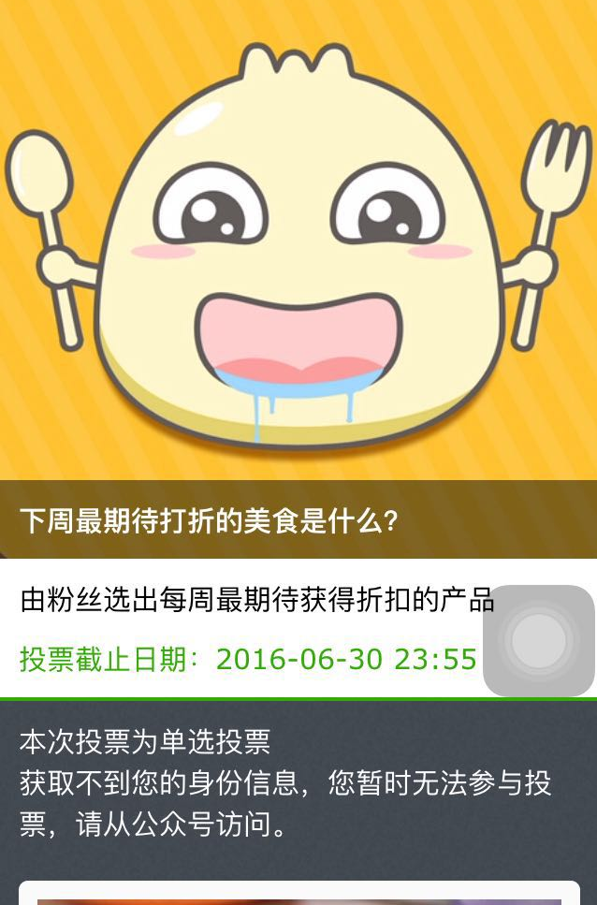
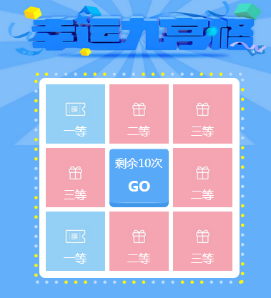
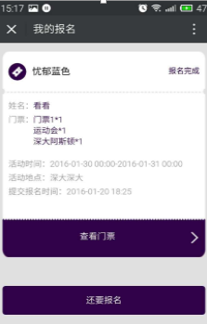
营销工具-营销助手
营销助手
投票
通过掌贝的报名、投票、微助力、抽奖等活动，迅速地帮助商家收集消费者数据和吸粉等。
设置投票，让顾客/微信粉丝/会员进行投票，商家可以根据这些信息有针对性的进行营销活动或产品改进。
报名
报名工具用于会员粉丝统计报名参会情况，优化了活动组织流程，方便顾客报名，提高工作效率。
抽奖
主要以九宫格和结合节日主题开发的形式。主要是商户对已有粉丝进行的一种精准促销活动，起到提高粉丝的消费频率和培养消费习惯的效果。

Slide 54
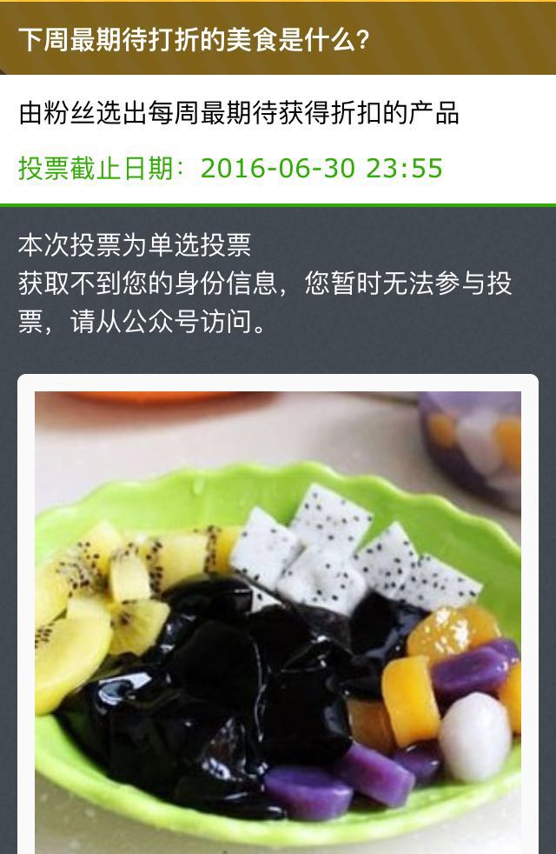
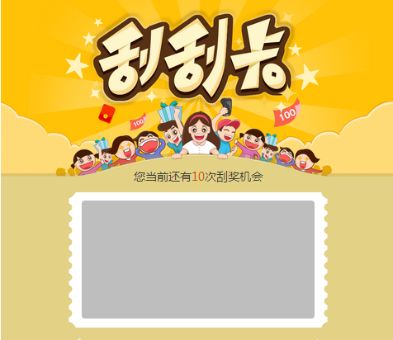
营销工具-营销助手优点
投票优点
可以设置单项选择或多项选择，纯文本选择或图文选择；符合商家对投票的需求
后台可以清晰看到所有投票数据，方便进行数据汇总、分析，为商家改进产品质量、实行精准营销提供数据支撑。
抽奖优点
抽奖类型多样，商家可以通过多种方式进行抽奖派发
可以设置转发增加抽奖次数，吸引消费者转发到朋友圈
可以设置中奖率，保证抽奖的刺激性
投票
抽奖
营销
助手

Slide 55
营销工具-营销助手优点
报名优点
可以实时对报名人数进行统计
商家可以设置是否需要通过审核才能报名
可以报名后给顾客派发门票
可以设置报名必填资料，得到商家想要获取的信息
营销
助手
报名

Slide 56
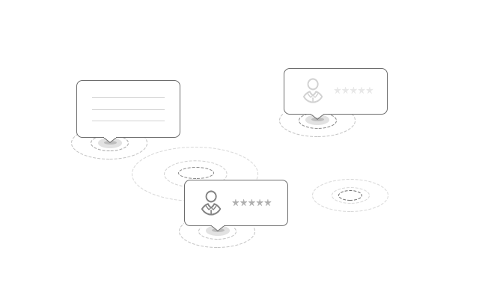
营销工具-营销助手情景描述
场景一
换季或者商家想要进行商品更新改革，商家需要知道消费者的大众爱好，这时就可以设置投票，进行民意调查。例如调查内容：“五月你最想吃的食物”“五月你最想降价的产品是”“你觉得本店最吸引/最不吸引你的是？
投票工具的使用。
场景二
商家需要对某项产品进行促销/进行营销活动，同时吸引顾客转发/到店消费，就可以设置抽奖，在门店外设置相关物料，吸引消费者抽奖。
抽奖工具的使用。
场景三
商家开展活动，需要利用门票或者统计人数，得到参与活动的顾客的基本资料，即可使用报名工具。顾客成功报名之后，可以得到活动门票。
报名工具的使用。

Slide 57





第三方应用接入
第三方应用接入
凭借掌贝强大的融合系统，可轻松接入第三方所有应用。
商户只需把自主开发的门店应用或第三方提供的应用通过掌贝平台远程推送至设备端，打开即可使用。
库存管理
排队应用

Slide 58



第三方应用接入-功能优点
第三方应用
优点
快速帮助门店接入各类互联网工具
一台设备即可处理来自多个平台的业务信息
一台设备即可管理门店业务相关的工作事务

Slide 59

第三方应用接入-情景描述
场景一
随着时代的发展，微信与支付宝等多种支付方式深入民心，某传统大型连锁餐饮企业也想赶上时代的浪潮，接入这些支付方式，但是由于自身早已开发了属于自己的多个餐饮APP，一直苦于找不到能够对接上自己APP的第三方公司，有些时候能对接一个APP却不能对接多个APP一起使用。
掌贝能灵活接入所有第三方应用， 多个APP也可以一个平台使用。
场景二
某连锁超市，引入了多个互联网产品，不同的产品又有不同的APP，诸如员工管理APP，绩效APP，自己开发的APP，每次需要使用，都要在手机上打开不同的APP。然而一直想找一个可以统一管理所有APP并且能直接实现他们支付到卡券，卡券到营销等的第三方平台，一直找不到。
掌贝不仅轻松接入所有第三方应用，而且融入掌贝自带的所有营销软件及多种功能。

Slide 60
数据中心
游戏营销数据
优惠券数据
交易数据
数据中心
各种来源数据，统一管理，一目了然，通过数据统计分析，形成客户人群画像实现精准营销。
储值卡数据
数据中心
会员数据
订单数据
团购券数据
点评数据
.....
拉客数据

Slide 61





数据中心-功能优点
所有功能数据在后台一目了然，支持查询与导出。数据包括：营业概况、收款数据、优惠券、会员卡营销数据（核销、派发数据）、CRM会员数据、订单数据、外卖数据、团购数据、游戏营销数据……
为商户提供经营统计、消费分析及用户画像，以及回头率和回头客分析等，并制定相应的营销解决方案。

Slide 62

数据中心-情景描述
场景一
某小区旁边建了一个大型的商场，商场主要针对的消费者就是小区的。于是想针对小区的人群进行数据分析，以便更好地做营销活动。方法基本就是通过服务员挨家挨户地做问卷调查或在消费者购物后直接让他们填写。可发现方法特别不明显，顾客不是不愿意填写就是没有怎么认真填写，得出来的数据不具真实性。
掌贝的所有数据统一到后台，可以对每一笔数据进行查询导出，更好地精准营销。
场景二
某连锁超市，为了能跟上时代的潮流，于是购买了不同的互联网产品，包括收银系统，会员系统，卡券系统等等。所有的系统都有属于自己的后台，导致商家在查询后台资料的时候，需要到不同平台的后台查询，特别的麻烦。
掌贝融合收银，会员，卡券所有数据到一个后台，统一管理。

Slide 63

智能CRM
智能CRM（Customer Relationship Management），即智能型客户关系管理系统。不同于传统的客户关系管理模式，其强大的智能CRM功能能帮助B端商户完成从前期客户信息收集、中期客户数据信息整合分析、后期精准活动营销的完整经营管理环节。通过掌贝智能CRM，商户可以获取每一个在掌贝系统关联平台进行支付的客户信息，在客户信息的基础上，智能CRM为商家提供了消费数据统计、客户分类管理、精准活动营销等强大功能。

Slide 64

智能CRM
传统CRM的使用理论
Step1：进行数据统计和分析
Step2：依据结果进行经营决策
Step3：依据决策开始营销策划
Step4：按照策划方案执行推广

Slide 65
智能CRM
传统CRM的商户痛点
无客户大数据平台
无数据分析手段
无自身顾客大数据库，也无针对数据开展数字化的精准营销。
对数据处理和数据定义缺乏专业人手和专业知识的支撑，处理手段欠缺。
客户数据分析不及时
无自主营销平台
对数据的感知不及时，需要人手实时分析与跟进， 做不到动态分析，实时分析。
只能通过第三方平台或者传统传单方式进行营销。
多系统、终端需整合一体化
IT投入和维护成本高
传统CRM与POS终端，团购、外卖等终端分散，无法统一维护。
多套系统维护升级成本高，风险高。

Slide 66
智能CRM
掌贝智能CRM运营逻辑
前期
中期
后期
客户信息收集
客户数据信息整合分析
精准活动营销
客户信息采集渠道多样化
客户数据分析智能化、自动化
客户营销渠道多样化
客户标签多样化、自定义化
客户数据分析实时化
客户营销执行傻瓜化

Slide 67
智能CRM
前期：超强会员收集
店铺前端
智能CRM
A客户：支付服务（微信、支付宝、银联）
B客户：外卖服务（百度、美团、饿了么）
C客户：团购服务（点评、美团、糯米）
A、B、C……客户均转化沉淀为商户会员
D客户：微商城服务
E客户：会员卡券服务
F客户：微页游戏营销

Slide 68


智能CRM
中期：客户数据智能整合分析
多平台信息映射勾勒用户精准画像
建立客户分类管理模型

Slide 69

智能CRM
中期：用户画像勾勒

Slide 70


智能CRM
中期：客户模型管理
算法选择：
1、系统推荐算法
2、自定义算法
模型定义：
活跃度：评估到店周期
忠诚度：考察到店频次
价值度：统计消费能力

Slide 71


智能CRM
中期：客户分类标签

Slide 72




智能CRM
后期：智能化营销
批量送券
首次消费送券
二次消费送券

Slide 73

智能CRM
后期:营销行为追踪
营销活动细节
消费金额分布
核销效果展示
统计数据展示

Slide 74
智能CRM
智能CRM时代的会员概念
支付即会员
自动化
卡券即会员
规模化
外卖即会员
个性化
会员池
商城即会员
异业互推
营销即会员
商家联盟
more^……
more^……
业务即会员
会员即数据
数据即营销

Slide 75


智能CRM带来人工智能经营时代
门店经营能力
产品经营能力
品牌经营能力
客户经营能力

Slide 76


THANK
YOU

